Slide 1
自选赛道
AI与教师评分
对结果满意度和公平性感知的影响
第二届全国大学生心理与行为在线实验精英赛
Notes:
各位尊敬的评委老师好，我们研究的题目是《AI与教师评分对结果满意度和公平性感知的影响》。

Slide 2


背景
人工智能+教育评价
AI辅助
AI评分
Notes:
当今世界人工智能发展迅速，其在教育领域有两大应用前景，包括AI辅助学习以及AI评分系统。

Slide 3
背景
人工智能+教育评价
AI评分
被试对于AI评分和教师评分
在主观感知上是否存在差异
Notes:
考虑到未来AI可能引入教育评价体系，故本研究的重点在于探究被试对于AI评分和教师评分在感知上是否存在差异。

Slide 4
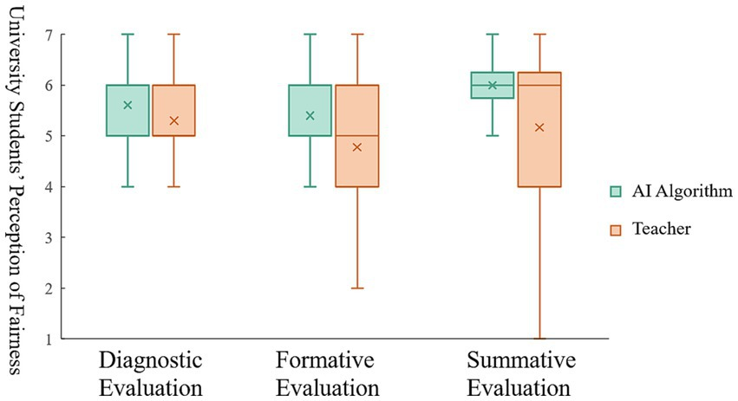
AI评分
在大学教育评估中发现，AI评估系统被认为比大学英语教师更公平（chai et al, 2024）
Chai, F., Ma, J., Wang, Y., Zhu, J., & Han, T. (2024). Grading by AI makes me feel fairer? How different evaluators affect college students’ perception of fairness. Frontiers in Psychology, 15, 1221177.
Notes:
在AI评分方面，先前一项研究发现，学生普遍认为AI评估系统相较于大学英语教师显得更公平且透明

Slide 5
AI评分
在大学教育评估中发现，AI评估系统被认为比大学英语教师更公平（chai et al, 2024）
想象场景，自我卷入不足
Chai, F., Ma, J., Wang, Y., Zhu, J., & Han, T. (2024). Grading by AI makes me feel fairer? How different evaluators affect college students’ perception of fairness. Frontiers in Psychology, 15, 1221177.
Notes:
但是该研究采用的是想象场景，存在自我卷入程度不足的问题。

Slide 6
研究范式 模拟在线考试场景
随机
AI或教师
一道中译英 限时3分钟
自评 1~10分
随机评分 2~9分
满意度
公平性
Notes:
因此我们设计了一个新的范式，采用真实评分场景，被试首先需要完成一道中翻英的题目，完成后进行自评打分，被试被告知其答案将由AI或教师进行评分，实际上被试得到的分数是由系统随机生成的，之后被试对四个维度的显性感知进行打分，包括结果满意度和公平性以及评分者满意度和公平性。

Slide 7
01
AI评分和教师评分对公平性和满意度的影响
Notes:
在研究一中我们使用该范式探究AI评分和教师评分对满意度和公平性的影响。

Slide 8
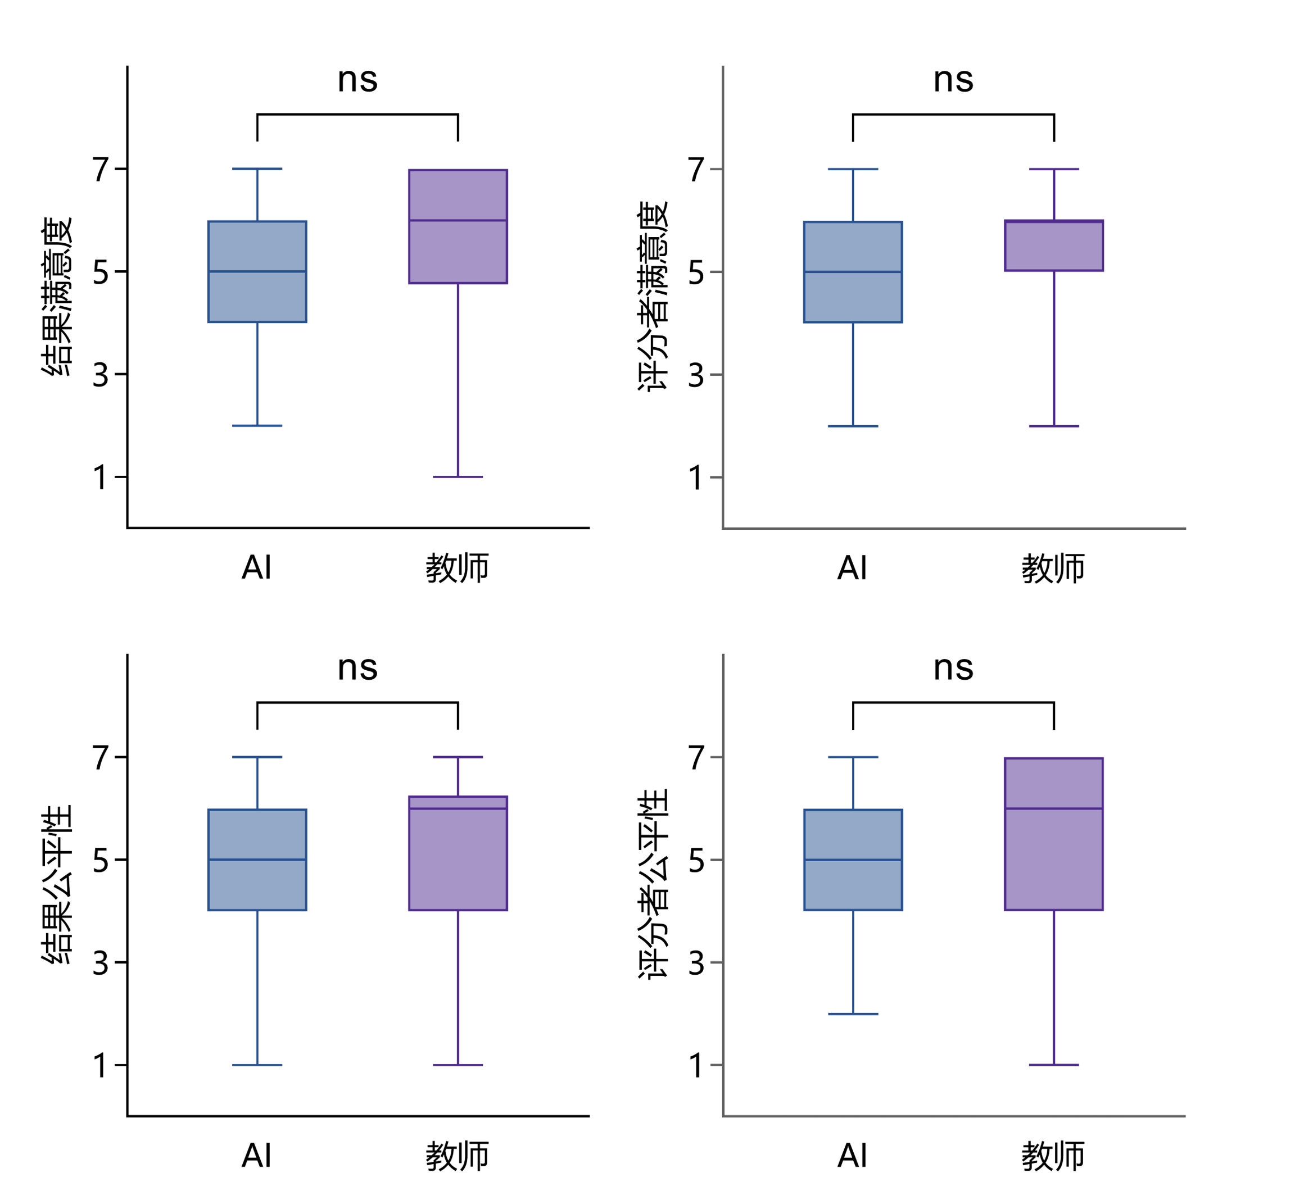
研究1 AI评分和教师评分对显性感知的影响
AI评分与教师评分之间满意度和公平性感知没有显著差异
Notes:
研究一结果显示，评分者对于公平性和满意度感知无影响。

Slide 9
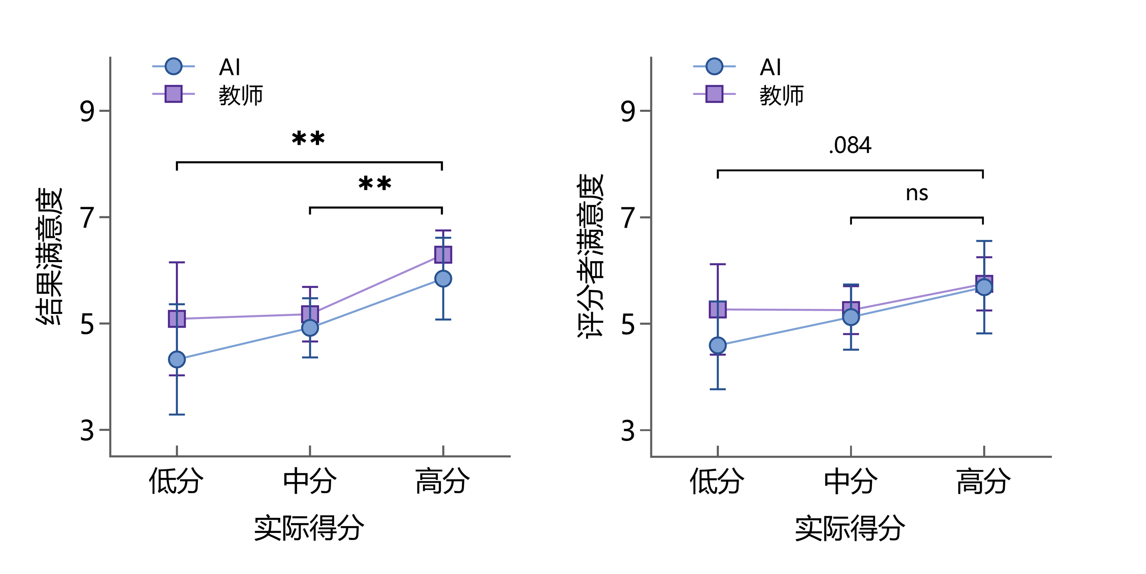
研究1 实际得分对满意度的影响
满意度受到实际得分影响显著
Notes:
而实际得分高低显著影响满意度，实际得分越高，满意度越高

Slide 10
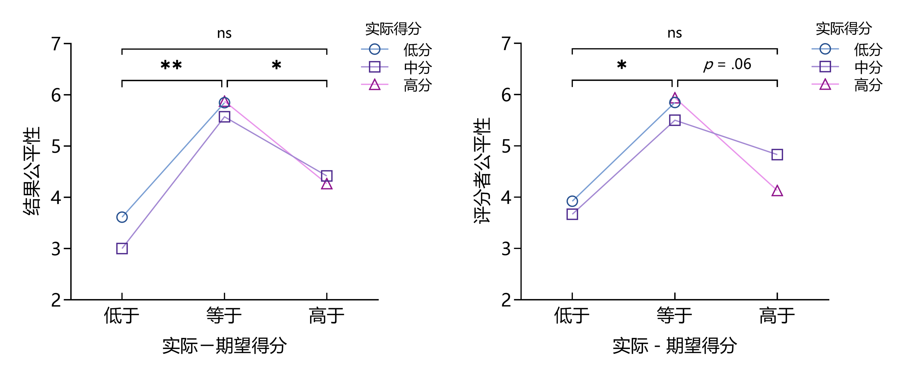
研究1 期望和实际得分对满意度的影响
公平性受到期望-实际得分一致性影响显著
Notes:
实际得分与期望得分的差异显著影响公平性，当两者差异最小时，公平性感知最高

Slide 11
02
对AI评分和教师评分的选择意愿
Notes:
我们考虑到研究一的零结果可能是因为在实际的评分场景中，被试会有期望评分者，期望评分者与实际评分者一致与否会对外显感知产生影响，因此在研究二中我们引入了期望评分者。

Slide 12
研究2 研究范式
选择
AI或教师
随机
AI或教师
一道中译英 限时3分钟
自评 1~10分
随机评分 2~9分
满意度
公平性
Notes:
在参与者完成题目和自评后调查他们期望的评分者。其余环节不变。

Slide 13
研究2 对AI和教师评分的选择意愿
选择AI评分或教师评分的频数没有差异
选择频数和期望得分交互作用显著
期望得分较低（高），更有可能选择AI评分（教师评分）
期望得分 | 期望评分者
 | AI评分系统 | 大学英语教师
低分（1～3分） | 18 | 12
中分（4～7分） | 39 | 40
高分（8～10分） | 3 | 8
总计 | 60 | 60
Notes:
我们在研究二中发现，总体上被试对于教师与AI不存在选择偏好上的差异，但按照期望得分分组后发现期望得分低组，被试偏好AI，期望得分高组，被试偏好教师。
按照风险决策理论中的收益-损失框架，被试将教师视为保守的选择，因此在预期较高收益时，偏好选择教师，而将AI视为冒险的选择，在预期收益低时，偏好选择AI。

Slide 14
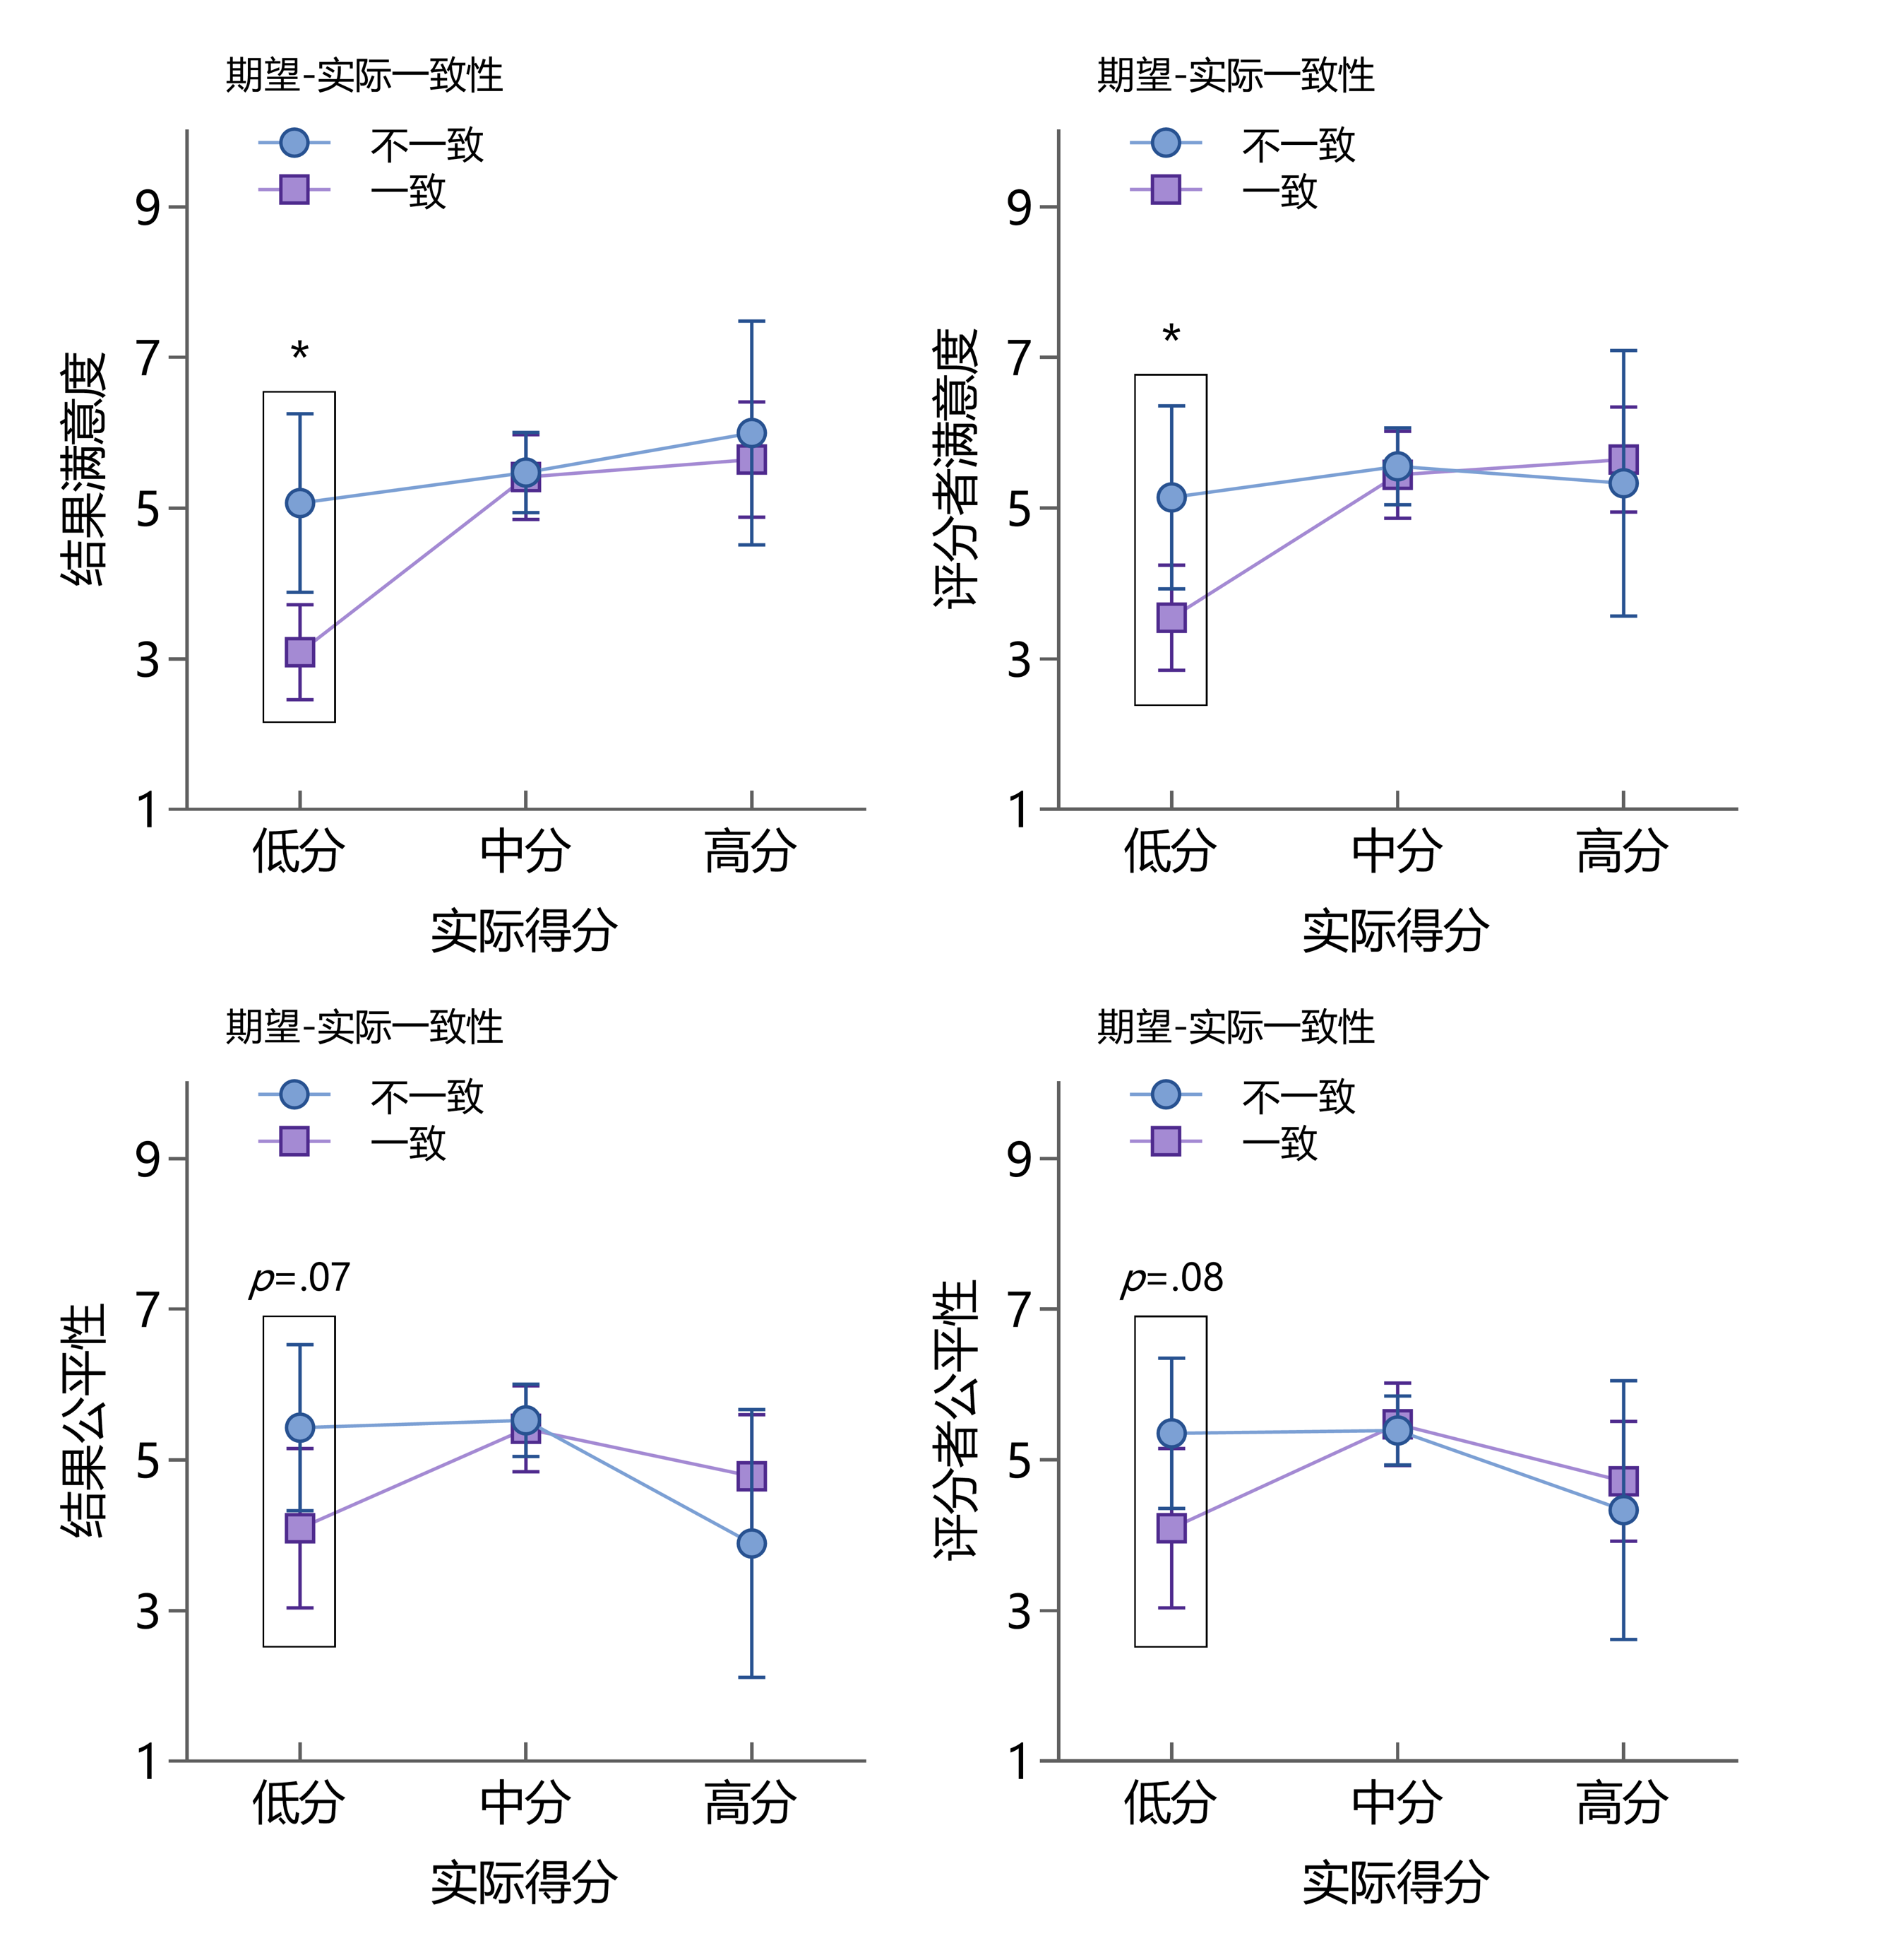
研究2 期望评分者-实际评分者一致性
期望评分者与实际评分者一致与否对外显感知没有影响。
期望-实际评分者一致性与实际得分存在交互作用，这一点会在后续讨论。
Notes:
研究二结果显示期望评分者与实际评分者一致与否对外显感知没有影响，不过我们发现了期望-实际评分者一致性与实际得分存在交互作用，这一点会在后续讨论。

Slide 15
研究1&2 实际评分场景
AI评分和教师评分对显性感知没有显著影响
对AI评分或教师评分无显著的选择偏好
实际得分越高，满意度越高
期望-实际得分一致越高，公平性感知越高
Notes:
我们总结一下研究一和研究二的发现，
AI评分和教师评分对显性感知没有显著影响，被试对于AI评分或教师评分不存在显著的选择偏好；
同时实际得分越高，满意度就越高。
期望-实际得分一致性越高，公平性感知就越高

Slide 16
研究1&2 实际评分场景
AI评分和教师评分对显性感知没有显著影响
对AI评分或教师评分无显著的选择偏好
实际得分越高，满意度越高
期望-实际得分一致越高，公平性感知越高
对AI发展的看法存在外显态度和内隐态度的分离
Fietta, V., Zecchinato, F., Di Stasi, B., Polato, M., & Monaro, M. (2021). Dissociation between users’ explicit and implicit attitudes toward artificial intelligence: An experimental study. IEEE Transactions on Human-Machine Systems, 52(3), 481-489.
Notes:
一项前人的研究表明，对AI发展的看法存在外显态度和内隐态度的分离，因此我们合理推测在本实验中同样存在上述分离现象。

Slide 17
03
对AI评分和人类评分的内隐态度
Notes:
在研究三中，我们采用IAT范式研究被试对于AI评分和人类评分的内隐态度

Slide 18

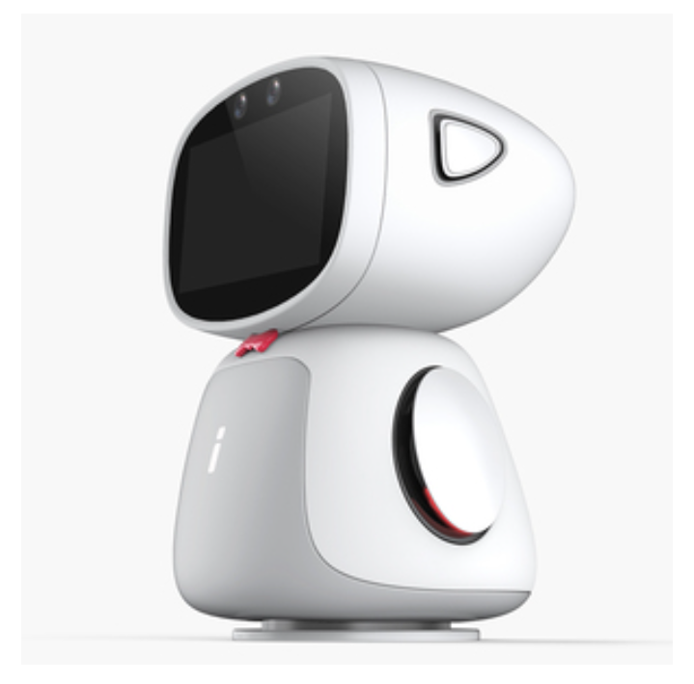
研究3
对AI评分的内隐态度——IAT范式
概念图
属性词
点评
受评
控制
受控
Notes:
我们使用AI和人类的图片作为概念图，设置了两对属性词，分别是“点评和受评”以及“控制和受控”

Slide 19
研究3
对AI控制的内隐态度——IAT范式
概念图
属性词
控制
受控
点评
受评

Slide 20
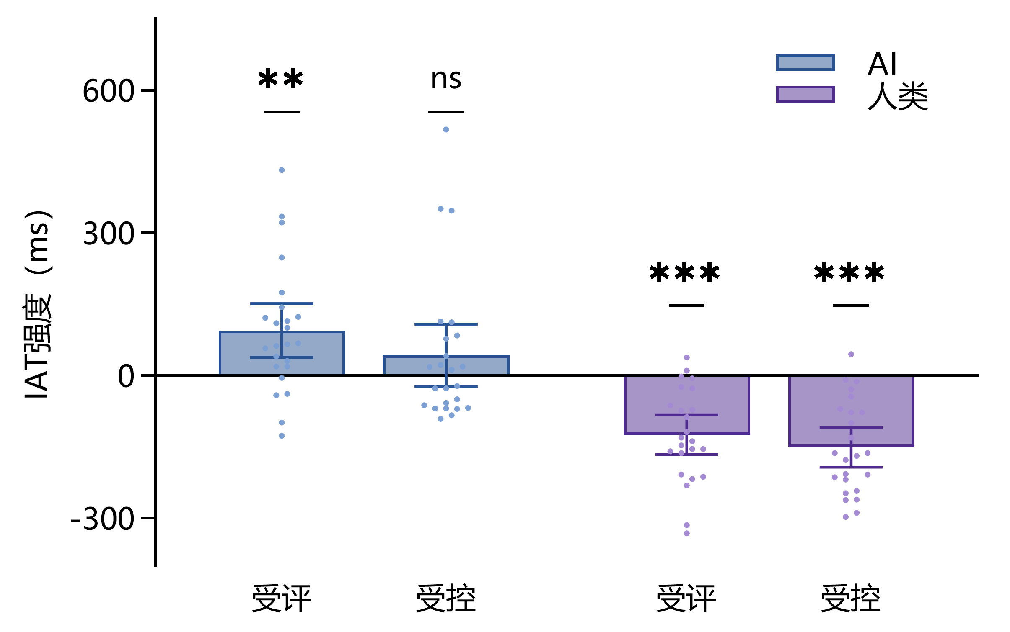
研究3 对AI控制的内隐态度
AI受评
人类评分、人类控制
Notes:
研究三发现，被试对于AI-受评以及人类-评价，人类-控制的概念存在隐性偏好。被试在内隐上更倾向于将AI与下位联系在一起，将人类与上位联系在一起。

Slide 21
04
教师与AI协作评分模式的偏好与感知
Notes:
受到研究三的启发，我们在研究四中引入了能体现这种上下位关系的评价系统，AI辅助教师和教师辅助AI。其目的是探索被试对于教师与AI协作评分模式的偏好与感知。

Slide 22
研究4 研究范式
选择
AI辅助教师
教师辅助AI
一道中译英 限时3分钟
自评 1~10分
随机评分 2~9分
满意度
公平性
Notes:
在参与者完成题目和自评后，让被试选择对两种模式的偏好程度，其余环节保持不变。

Slide 23
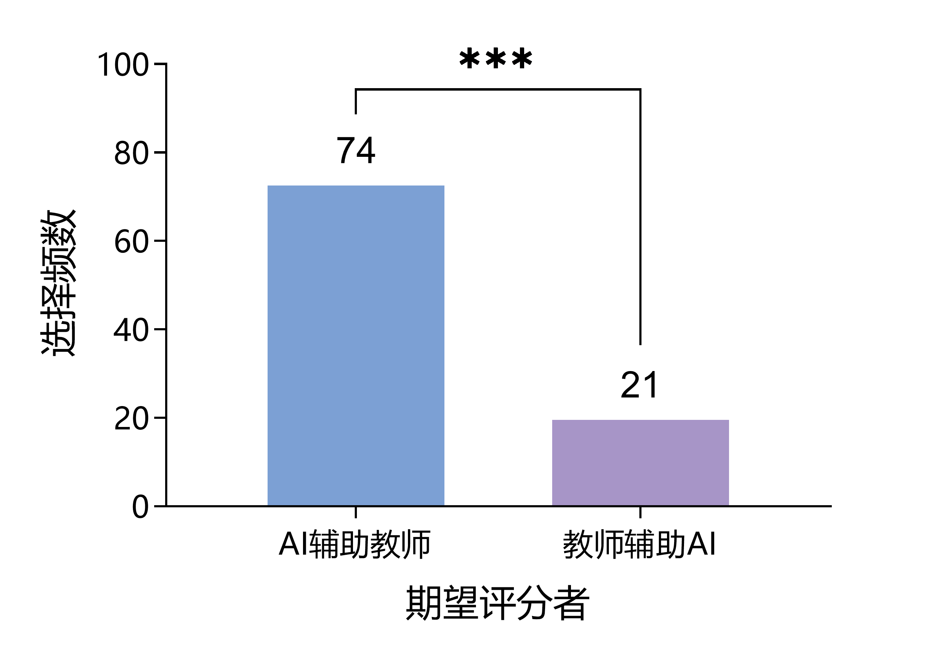
研究4 教师与AI协作评分模式的选择偏好
对AI辅助教师的外显偏好显著
Notes:
研究结果表明，“AI辅助教师”的模式选择比例显著高于“教师辅助AI”。

Slide 24
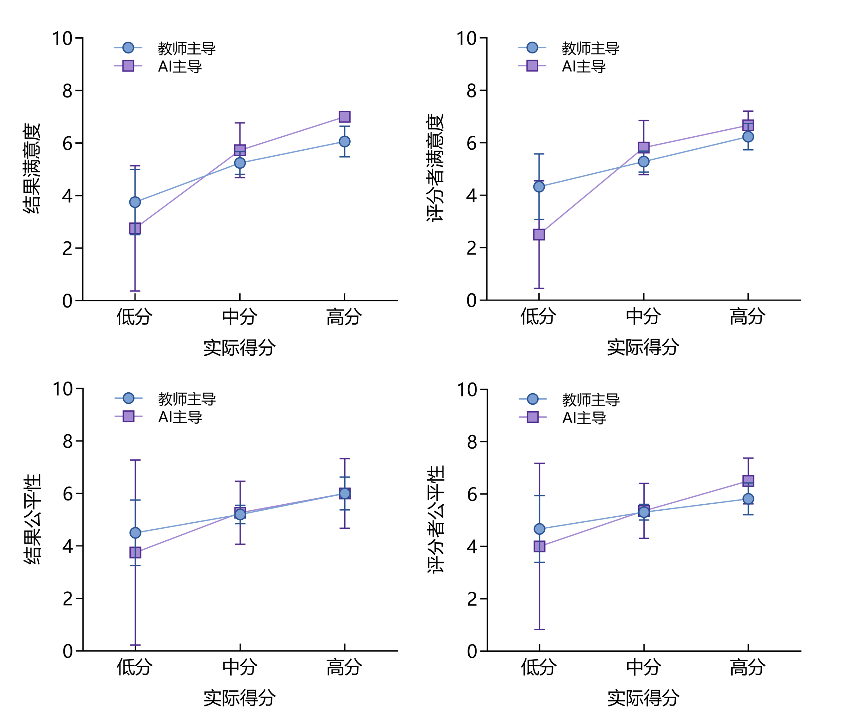
研究4 教师与AI协作评分模式的外显感知
满意度和公平性感知
在不同评分模式下差异不显著
Notes:
但是在外显感知上，两种评分系统不存在显著差异。

Slide 25
05
AI辅助教师与单一评价者偏好的前瞻性研究
Notes:
在研究四中我们发现被试普遍偏好AI辅助人类教师，为了考察这种评分模式的应用前景，我们进行了研究5，想前瞻性地探究与单纯的AI或人类教师评价者相比，AI辅助教师是否有同样的选择偏好。

Slide 26
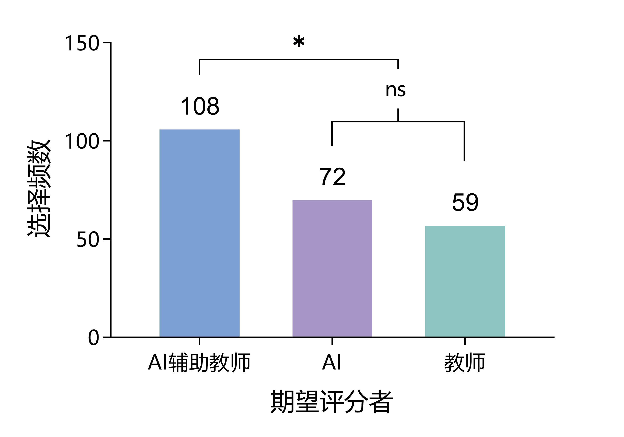
研究5 AI辅助教师评分系统的探索
对AI辅助教师的外显偏好显著
Notes:
结果显示，选择AI辅助教师的比例显著大于AI或教师，同时选择AI和选择教师的比例依旧不存在差异，进一步证实了在自我卷入的场景下，被试选择AI和选择教师的比例不存在差异

Slide 27
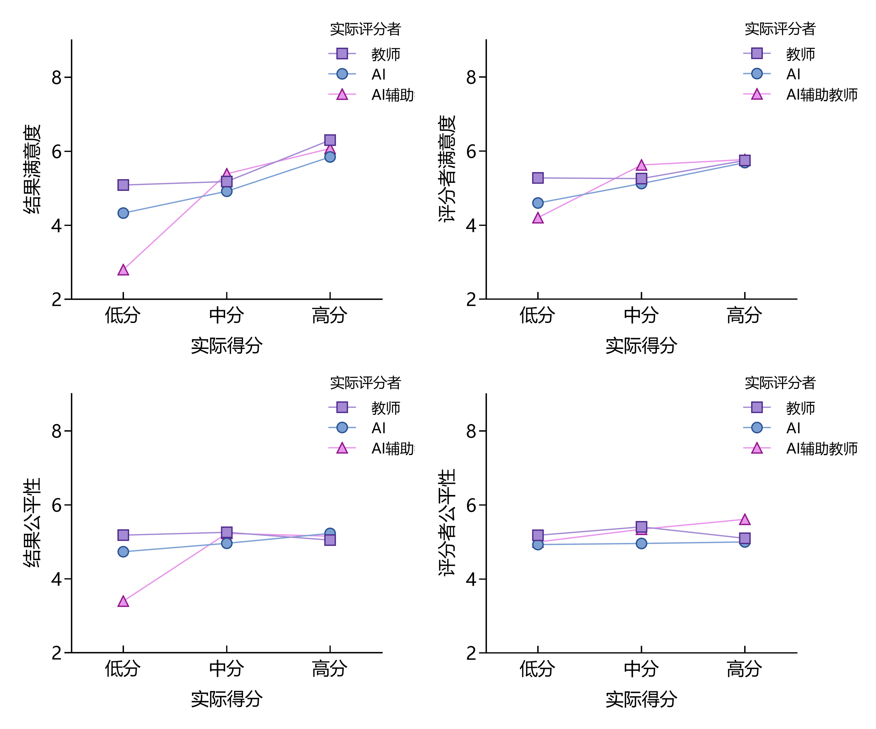
研究5 AI辅助教师评分系统的探索
实际评分者主效应不显著
Notes:
在外显感知上，评分者主效应依旧不显著，与前述结果相同。

Slide 28
06
研究中一些有趣的发现
Notes:
我们在研究过程中还发现了一些有趣的结论。

Slide 29
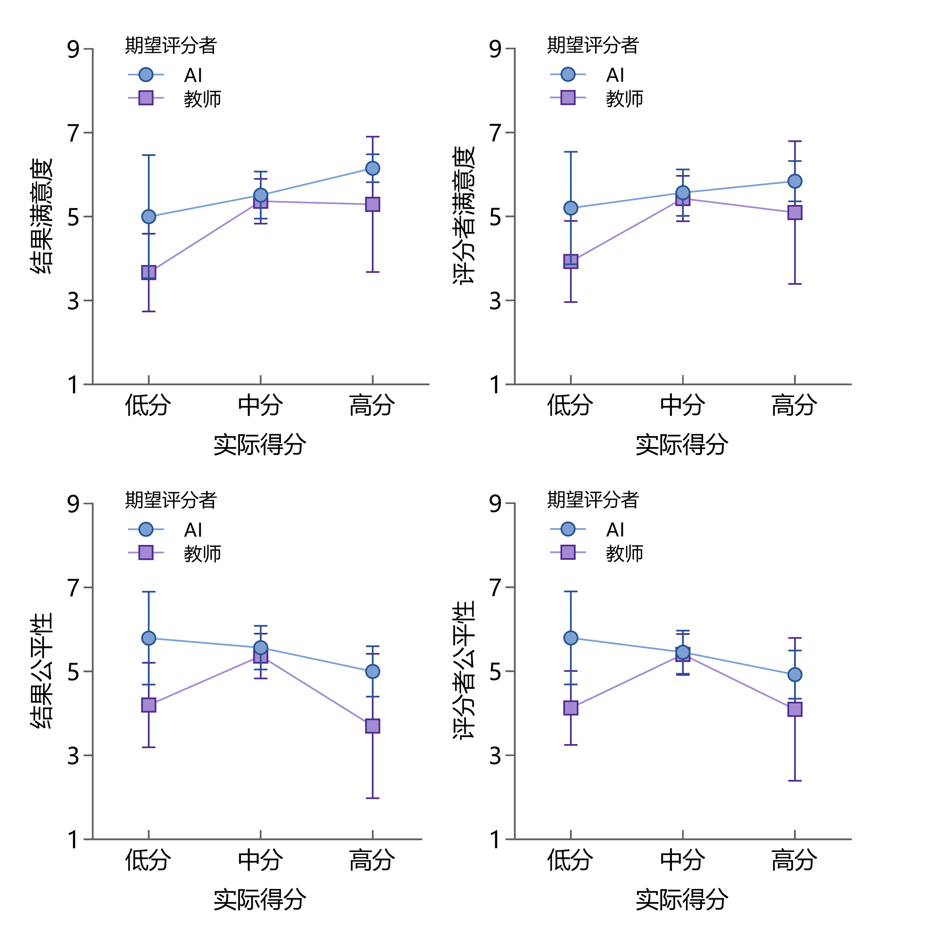
发现1 期望AI评分提高显性感知
期望AI评分的被试拥有
更高的满意度和公平性感知
未来方向——人格因素
Notes:
在研究二中，我们发现期望AI作为评分者的被试拥有更高的满意度和公平性感知，我们猜测可能是由于被试的一些内在人格特质（如经验的开放性，外向性）导致的，因此我们计划在未来的研究中尝试探究被试人格因素对于外显感知的影响。

Slide 30
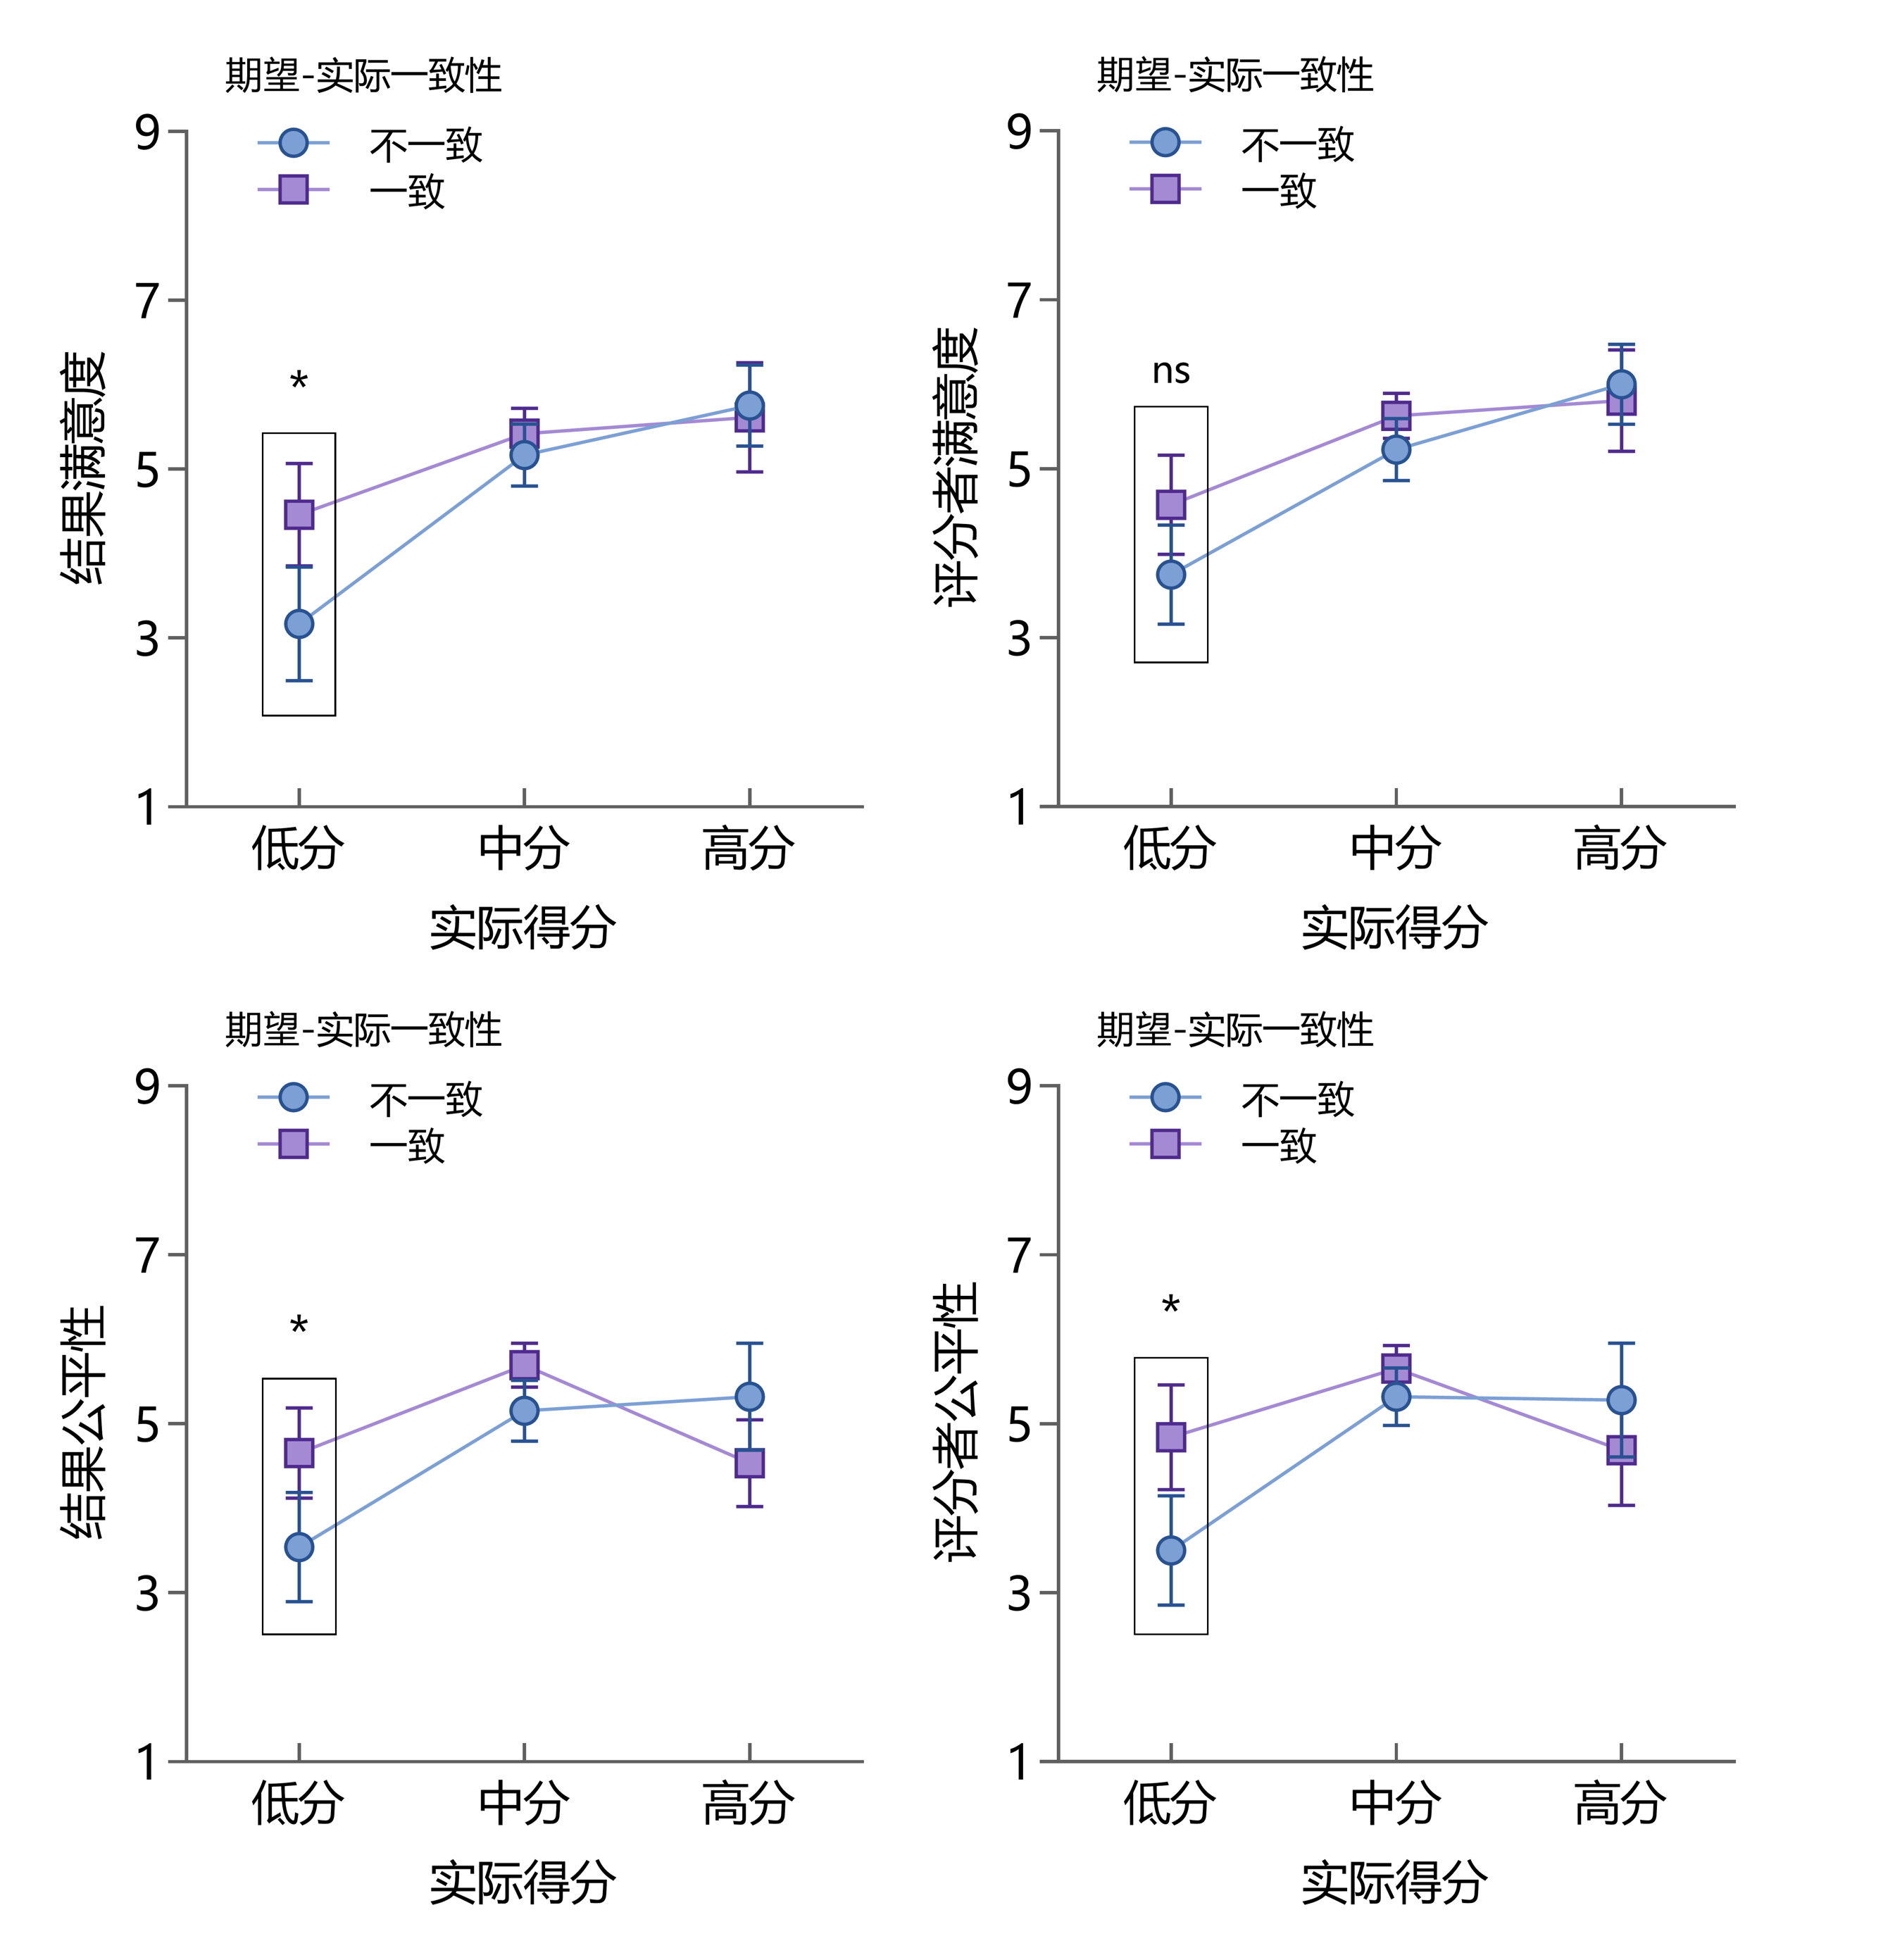
发现2 给出分配原因提升显性感知
研究二
研究五
Notes:
另一个是在研究二和研究五中，实际得分与期望-实际评分者一致性存在交互作用，在研究二的低分组中，不一致组的外显感知显著高于一致组，在研究五中恰恰相反，我们对此结果的解读是，在研究二的评分者随机分配环节，我们给出的原因是出于算力限制，因此在遇到不一致情况的时候，被试会把实际低分更多地归因为外部因素，而在研究五中，由于三个选项的限制，我们并没有给出分配的原因，所以被试在遇到不一致情况的时候，会更多地把实际低分归因于评价者内部因素，导致外显感知得分更低。根据这一结果，我们推测分配原因的可解释性对于被试的外显感知有重要影响。

Slide 31
07
研究总结与研究意义
Notes:
我们将对整个研究进行总结并探讨研究意义。

Slide 32
研究总结 & 研究意义
AI评分和教师评分对显性感知没有显著影响。
为将来AI引入教育评价领域提供实证支持。
Notes:
第一，我们发现了AI评分和教师评分对显性感知没有显著影响。这为将来AI引入教育评价领域提供了实证支持。

Slide 33
研究总结 & 研究意义
AI评分和教师评分对显性感知没有显著影响。
为将来AI引入教育评价领域提供实证支持。
人们在内隐态度上对AI的下位偏好。
设计AI评分系统时需更强调人的主体性。
Notes:
第二，我们发现了人们在内隐态度上存在对AI的下位偏好。这提示我们在设计AI评分系统时需更强调人的主体性。

Slide 34
研究总结 & 研究意义
AI评分和教师评分对显性感知没有显著影响。
为将来AI引入教育评价领域提供实证支持。
人们在内隐态度上对AI的下位偏好。
设计AI评分系统时需更强调人的主体性。
AI辅助人类教师的评分模式更受偏好。
结合AI专业知识和教师主导角色，创造更具满意度的评分系统。
Notes:
第三，我们发现AI辅助人类教师的评分模式更受偏好。只有结合AI专业知识和教师主导角色，才能创造更具满意度的评分系统。

Slide 35
研究总结 & 研究意义
AI评分和教师评分对显性感知没有显著影响。
为将来AI引入教育评价领域提供实证支持。
人们在内隐态度上对AI的下位偏好。
设计AI评分系统时需更强调人的主体性。
AI辅助人类教师的评分模式更受偏好。
结合AI专业知识和教师主导角色，创造更具满意度的评分系统。
分配原因的可解释性对外显感知的积极影响。
提高AI系统的透明度和可解释性以增强用户信任和满意度。
Notes:
最后，我们发现评分者分配原因的可解释性对外显感知存在积极影响。因此提高AI系统的透明度和可解释性以增强用户信任和满意度是我们未来的努力方向。

Slide 36
研究总结 & 研究意义
AI评分和教师评分对显性感知没有显著影响。
为将来AI引入教育评价领域提供实证支持。
人们在内隐态度上对AI的下位偏好。
设计AI评分系统时需更强调人的主体性。
AI辅助人类教师的评分模式更受偏好。
结合AI专业知识和教师主导角色，创造更具满意度的评分系统。
分配原因的可解释性对外显感知的积极影响。
提高AI系统的透明度和可解释性以增强用户信任和满意度。

Slide 37
自选赛道
恳请老师批评指正！
第二届全国大学生心理与行为在线实验精英赛
Notes:
我们的报告到此结束，恳请老师们批评指正。

